Slide 1
Патриотическое воспитание в ДОУ
МБДОУ «Колокольчик»

Slide 2
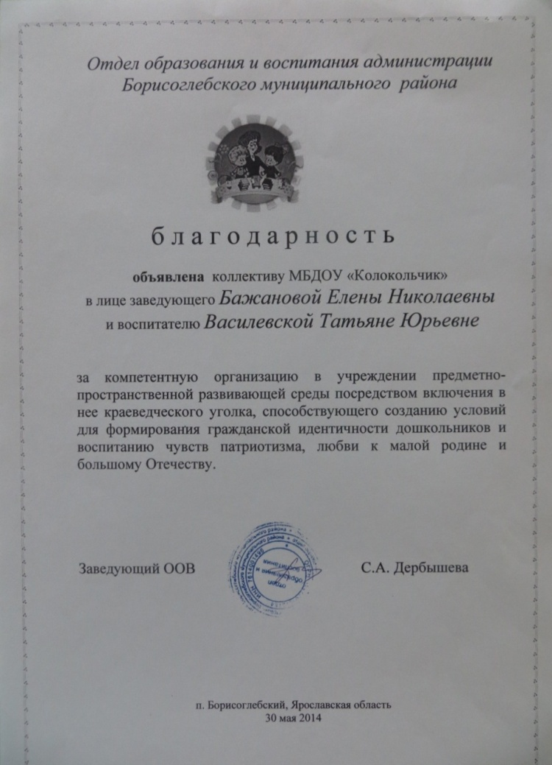
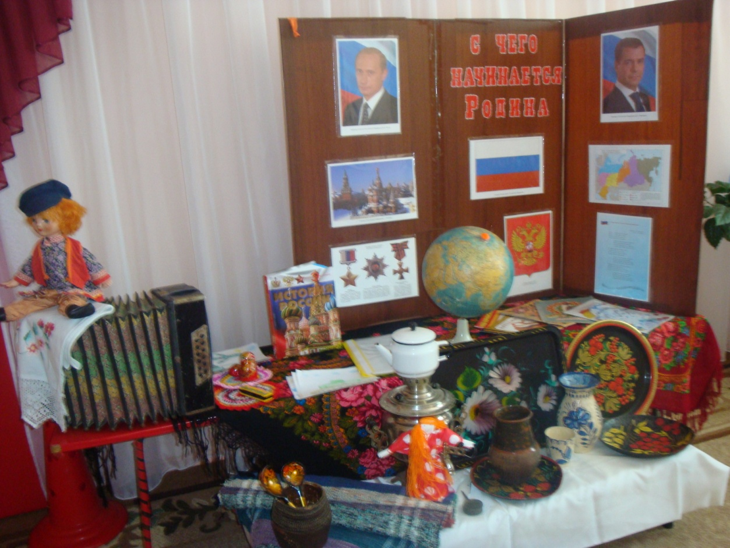
Уголок России
«С чего начинается Родина»

Slide 3
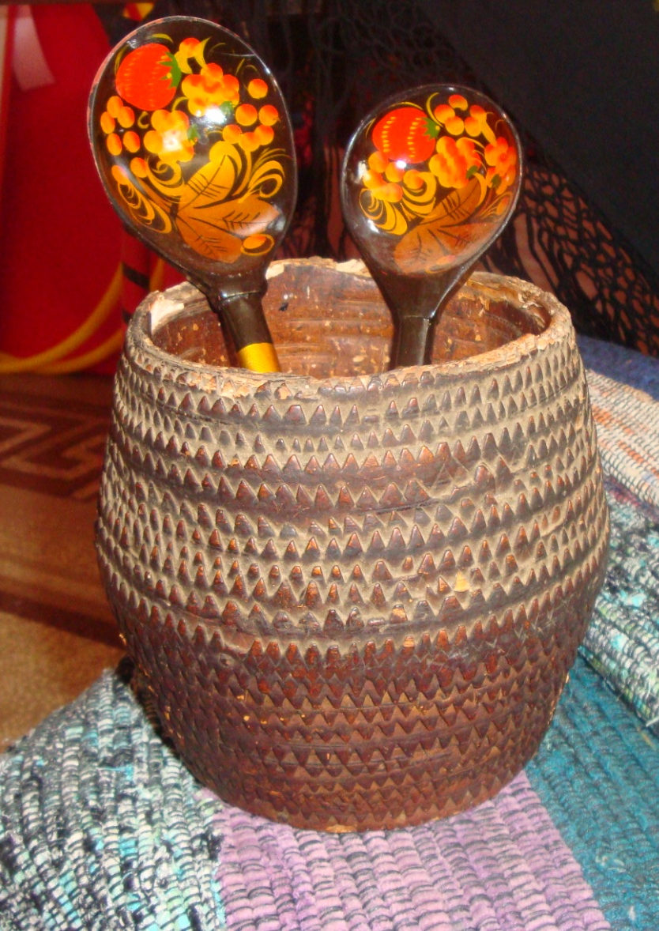
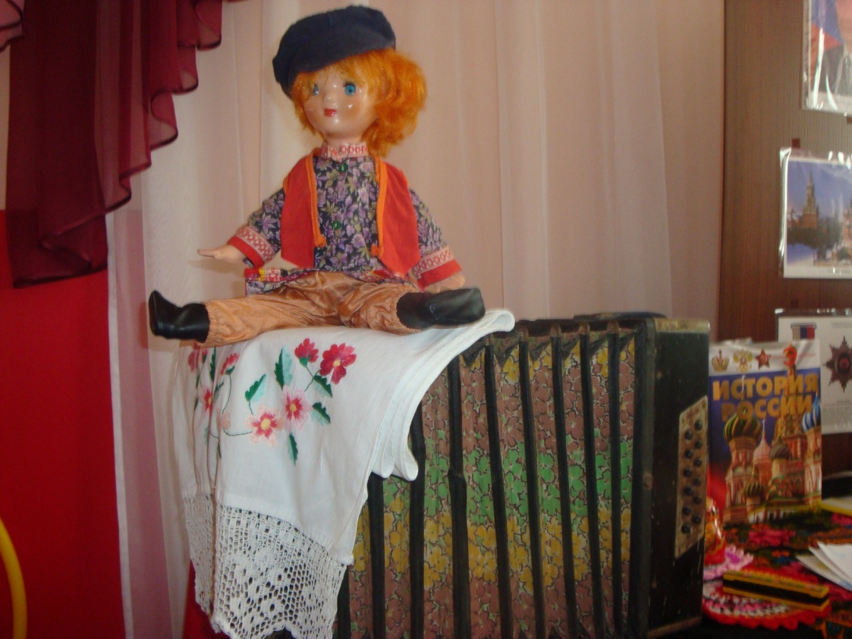

Slide 4
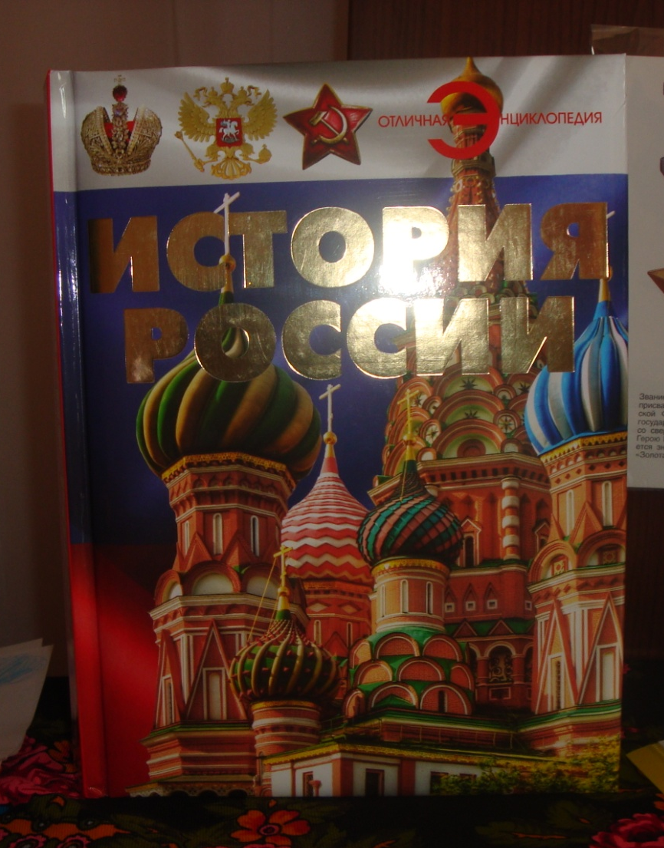
Выставка книг о России

Slide 5
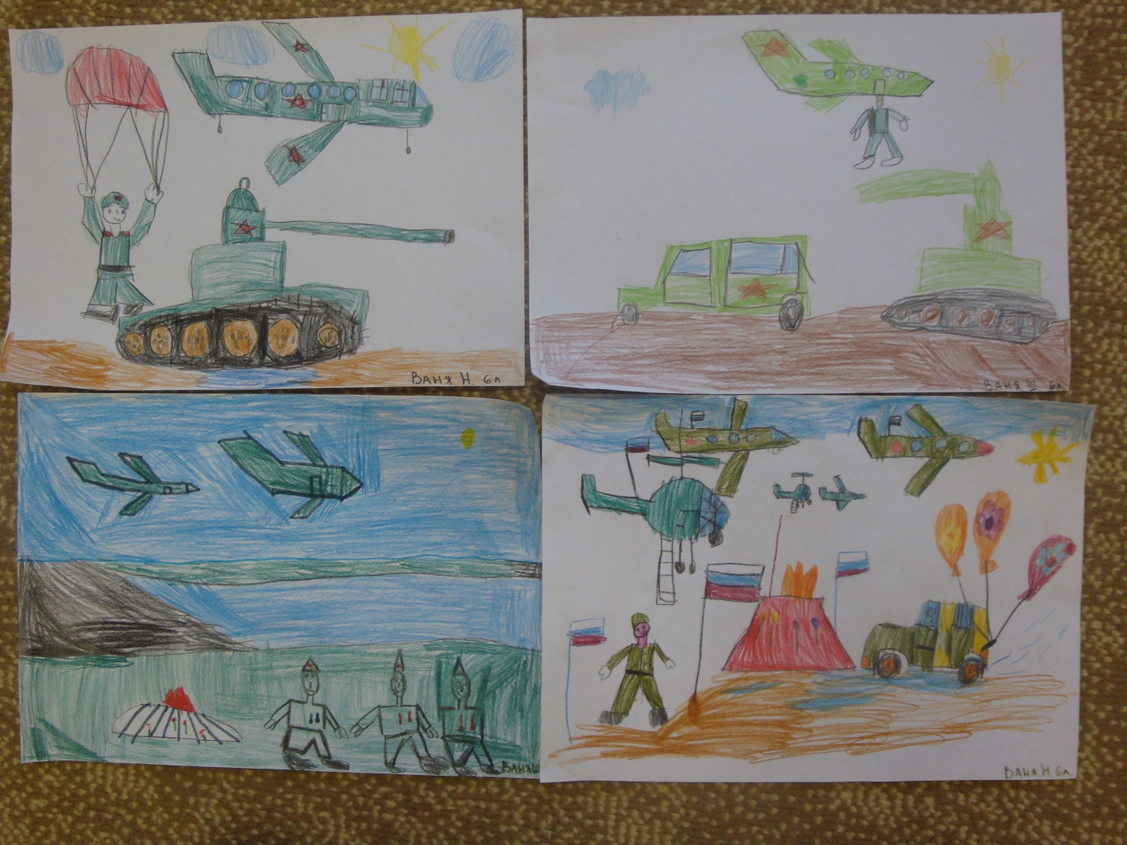
Выставка рисунков «Наша Победа»

Slide 6
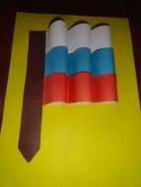
Изготовление флажков

Slide 7
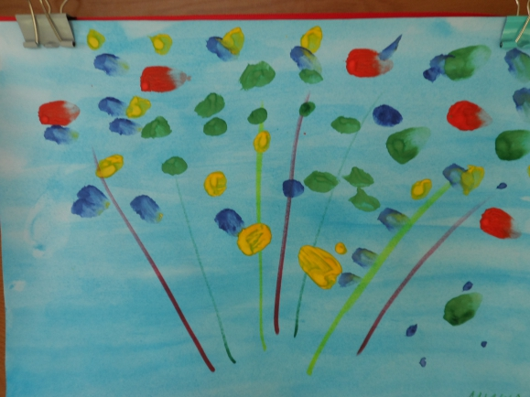
Проект «Праздничный салют»
Занятие по рисованию
Занятие по аппликации

Slide 8
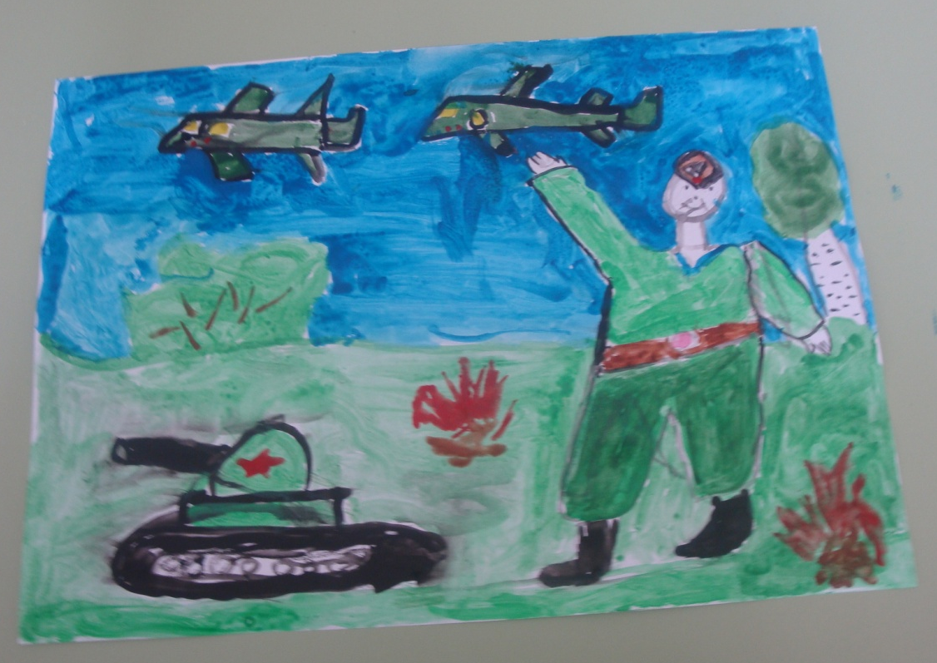
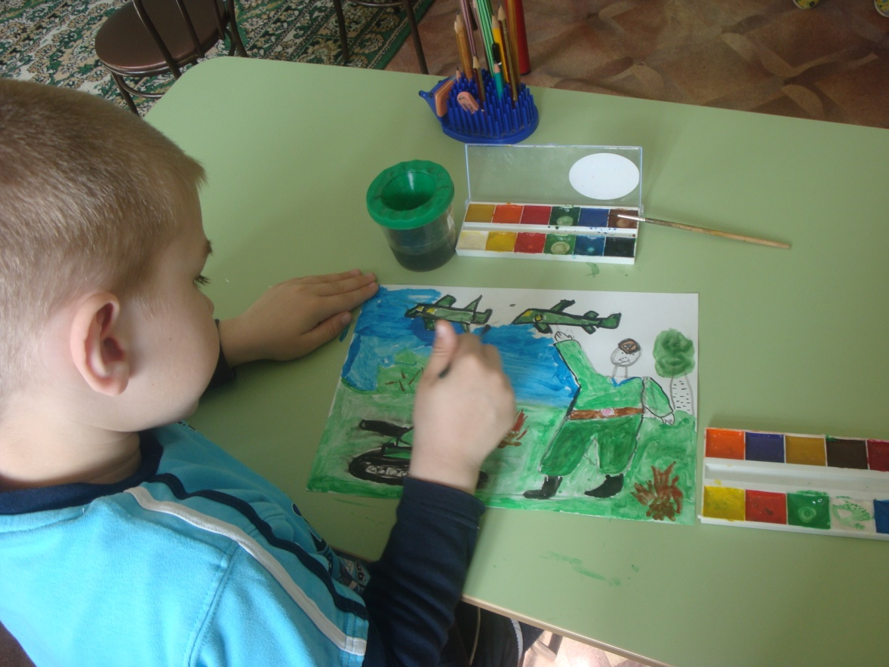
Рисование «Наши воины»

